Slide 1
Kakšne hleve za prašiče bomo gradili v Sloveniji v prihodnosti
Mag. Sašo Sever, KGZS Zavod M. Sobota
Posvet o gradnjah, KGZS Zavod Ptuj, 4.7.2025

Slide 2
Uvod
Zaveze Slovenije
Prilagajanje prašičereje sodobnim zahtevam
Usmeritve pri gradnji hlevov za prašiče v Sloveniji
Podnebne spremembe

Slide 3

Ključni izzivi slovenske prašičereje
Nizka samooskrba (~30 %)
Okoljski pritiski (emisije, voda, umeščanje v prostor)
Zahteve potrošnikov in zakonodaje
Interes za investicije

Slide 4

Trajnostni hlevi
Učinkovitost rabe virov (voda, energija)
Dobrobit živali (prostor, svetloba, obogatitev)
Nizke emisije NH₃, CO₂
Prilagodljivost za digitalizacijo in avtomatizacijo

Slide 5
Tehnološke rešitve v prihodnosti
Pokrita skladišča za gnojevko
Ločevanje urina in blata, pomična tla, roboti…
Senzorji za nadzor zdravja in bivalnih pogojev
Hlajenje in zakisanje gnojevke
Energetska učinkovitost (solarni paneli, bioplinarne)
Uporaba inhibitorjev ureaze, biofiltri
Toplotna izolacija in hlajenje hlevov

Slide 6

Hlevi za boljšo dobrobit živali
Več prostora na žival
Izpusti
Obogatitveni material
Kastracija, krajšanje repkov, brušenje zob
Polna tla

Slide 7
Slovenske priložnosti
Lokalne tradicionalne in avtohtone pasme
Trženje pod shemami kakovosti (IK, ekološko)
Možnosti za prenovo manjših kmetij

Slide 8

TRAJNOSTNA REJA PRAŠIČEV
POVEČANJE SAMOOSKRBE
PRAVILA IGRE
INVESTICIJSKE PODPORE
UMEŠČANJE OBJEKTOV V PROSTOR
POTROŠNIK
DRUŽBENI DOGOVOR

Slide 9
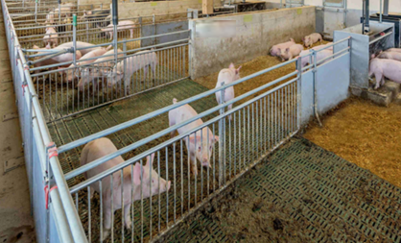
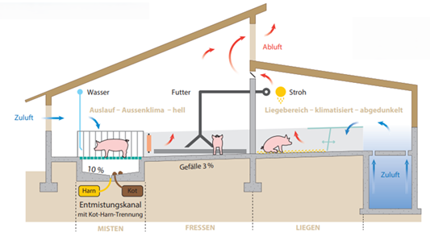
Sklepi
Okoljska sprejemljivost
(NH₃, CO₂, smrad, prah, hrup…)
Prilagodljivost
(modularna zasnova, nadgradnja z avtomatiko, integracija z bioplinarno...)
Prijazni živalim
(polna tla, izpusti, površina, svoboda gibanja…)
Ekonomsko vzdržnost
(investicijske podpore...)
Porabnik
(bo pripoznal razlike in bil pripravljen plačati več?)

Slide 10

Hvala

